Slide 1
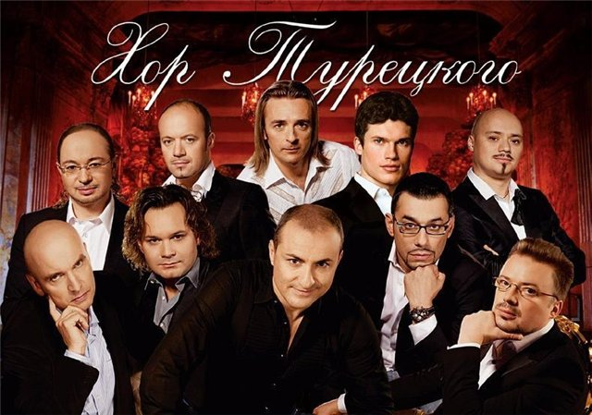

Slide 2
1989 Михаил Турецкий создает и возглавляет мужской хор Московской хоральной синагоги. Главной целью коллектива стало возрождение иудейской духовной музыки в СССР.

Slide 3
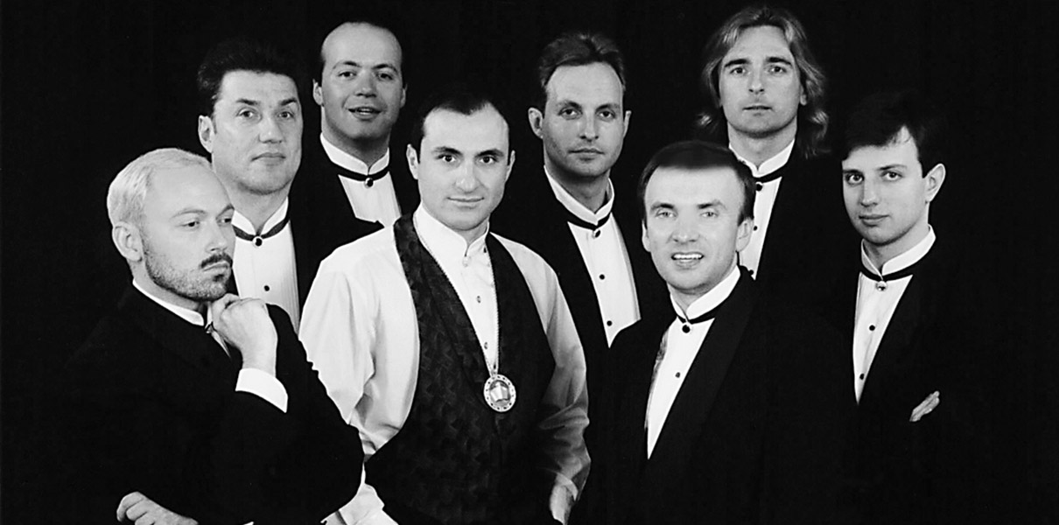
Хор гастролирует по городам СНГ, Испании, Голландии, Германии, Бельгии, Швейцарии, Австралии и США, где 6 февраля объявляется «Днем Московского Хора».

Slide 4
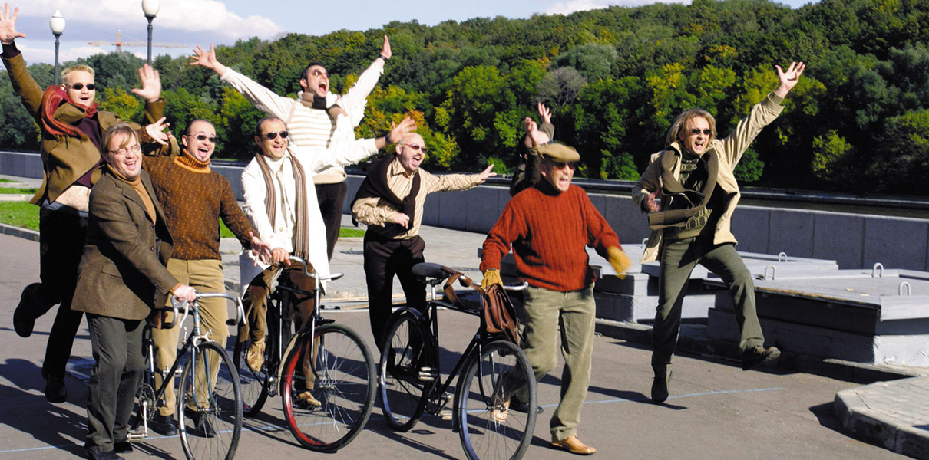
1999−2002
У коллектива появляется свой репертуарный спектакль («Вокальное шоу Михаила Турецкого») в Московском государственном театре эстрады под управлением Г. Хазанова, который проходит 2 раза в месяц.

Slide 5
В 2003 году хор приобретает современное имя: Арт-группа «Хор Турецкого»

Slide 6
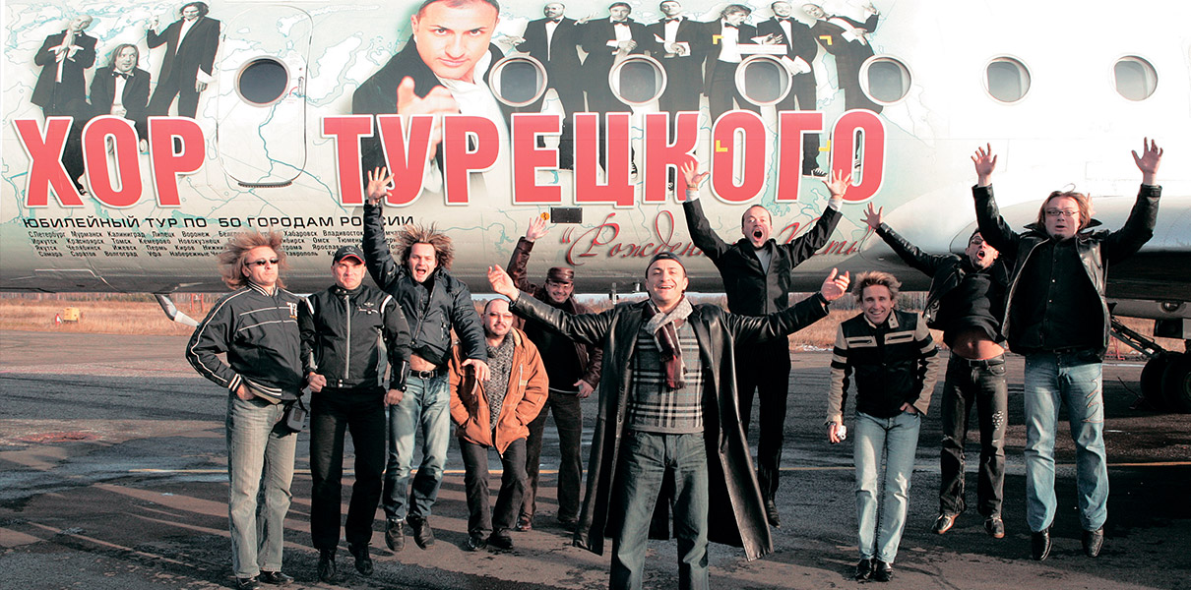
2010
Юбилейный концерт в Государственном кремлевском дворце «20 лет: 10 голосов». М. Турецкий удостаивается почетного звания «Народный артист Российской Федерации»

Slide 7
Фирменное многоголосие и вокальные диалоги, авторская хореография и необычная сценография, театральный антураж и драматическая игра артистов, инструментальный бэнд и всегда «живой» звук.

Slide 8
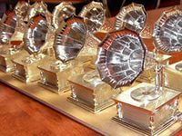
«Хор Турецкого» завоевал все возможные награды − от премии российской музыкальной индустрии «Рекорд» до американской «Золотой короны», их концерты признавались «Культурными событиями года», а сам Хор − наиболее успешным коллективом России.

Slide 9
С «Хором Турецкого» − для каждого всегда найдется «своя» музыкальная идея.

